Slide 1
Architecture Hexagonale

Slide 2
https://github.com/dcdh/kata-damien-huart-public
Dans le cadre de ce projet, nous souhaitons avoir une api :
1°) Je veux que mon sensor récupère la température provenant du composant TemperatureCaptor (renvoi la température en °C)
2°) Je veux que l'état de mon Sensor soit à "HOT" lorsque la température captée est suppérieure ou égale a 40 °C.
3°) Je veux l'état de mon Sensor soit à "COLD" lorsque la température captée est inferieur a 22 °C.
4°) Je veux l'état de mon Sensor soit à "WARM" lorsque la température captée est entre 22 et inferieur à 40 °C.
5°) Je veux récuperer l'historique des 15 dernieres demandes des températures.
6°) Je veux pouvoir redefinir les limites pour "HOT", "COLD", "WARM"

Slide 3
Origine
Alistair Cockburn (~2000)
Hexagonal Architecture
Manifesto Agile
Writing Effective Use Cases

Slide 4
Popularité
L'architecture hexagonale est de plus en plus adoptée :
Dans certaines équipe LO.
En banque, finance (SG, Harvest)

Slide 5
Quand utiliser l'architecture hexagonale ?
Applications complexes et évolutives:
logique métier riche et en évolution
besoin de s’adapter facilement aux changements de technologies
Multitude d’interfaces utilisateur: si l'application doit être accessible via web, mobile, API, etc.
Testabilité accrue: permet de tester le domaine métier de manière isolée, sans dépendances techniques.
Contexte de Domain-Driven Design (DDD): idéal pour préserver l’indépendance et la pureté d’un modèle de domaine riche.
Projets exposés à des changements d'infrastructure: facilite la transition vers de nouvelles technologies (ex. migration de base de données).

Slide 6
Qu'est-ce que l'Architecture Hexagonale ?
Principe : Découpler le cœur métier (domain) des interfaces et des infrastructures externes.
Structure : Architecture centrée sur le domaine métier avec des ports (interfaces) et adaptateurs (implémentations).
Avantage : Flexibilité et indépendance vis-à-vis de la technologie, facilitant les tests et l’évolution.

Slide 7
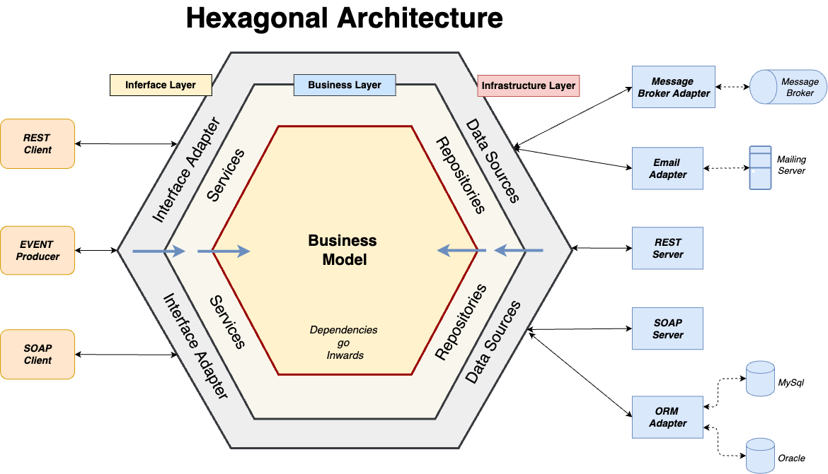
Qu'est-ce que l'Architecture Hexagonale ?

Slide 8
Domain-Driven Design (DDD) : Une Approche Orientée Métier
Modèle de Domaine : Représente les règles et logiques métier de manière pure et indépendante.
Concepts clés :
Entities : Objets avec une identité unique (ex: Client, Commande).
Value Objects : Objets sans identité propre (ex: Adresse, Prix).
Aggregates : Groupes cohérents d’entités gérés comme une unité.
Services Métiers : Logique qui ne correspond pas à une entité ou un objet de valeur.
Application : Permet de structurer le code autour du vocabulaire et des règles du domaine

Slide 9
Separation of Concerns : Domain et Infrastructure
Domain : Partie purement métier, autonome par rapport aux outils et technologies.
Application Layer : Orchestrateur des opérations métier, en utilisant les ports définis.
Infrastructure Layer : Gère les détails techniques (ex: bases de données, APIs externes).
Ports et Adaptateurs : Les ports sont des interfaces (abstractions) définies par le domaine ; les adaptateurs (implémentations) se trouvent dans l’infrastructure.

Slide 10
Principes Clés de l'Architecture Hexagonale
Indépendance : Le domaine ne dépend pas de la technologie (base de données, API, etc.).
Testabilité : Facilité de tester le domaine de manière isolée grâce aux ports et adaptateurs.
Réutilisabilité : Les ports permettent de remplacer ou de changer les implémentations techniques sans impact sur le domaine.

